Slide 1




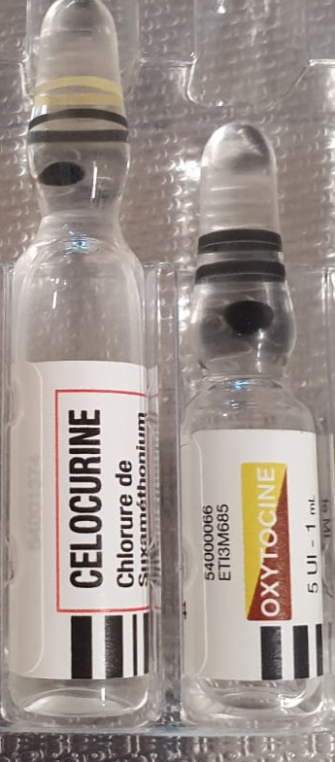
Oxyto-Célo : Attention à la confusion !
PERPH N°05-24
MOTS-CLEFS : erreur médicamenteuse; cross-checking, contrôle croisé, facteur humain
Deux situations distinctes :
1 : Séquence d’IOT dans un VSAV pour patiente critique au niveau ventilatoire (SpO₂ : 60 %). Le matériel et les thérapeutiques sont sortis dans l’AR par le conducteur pendant que l’ IDE perfuse. L’IDE rejoint l’AR et s’aperçoit de la confusion entre deux ampoules : l’Oxytocine était préparé au au lieu de Succinylcholine).
-------------------------------------------------------------------------------
2 : Lors d’une garde AR avec une stagiaire. Départ de nuit pour femme en couche. Accouchement à domicile puis prescription orale de 5 UI d’Oxytocine. La stagiaire s’apprête à appliquer la prescription; sort une ampoule. L’IDE effectue un contrôle : : Il s’agissait de Célocurine®.
=> Dans ces deux situations , une erreur médicale a été évité par contrôle croisé ( cross-check ).
SITUATION OPÉRATIONNELLE
Format des ampoules similaire.
Stockage et conditionnement au même endroit (“rack” à ampoules dans le frigo).
Personne n’est infaillible. ( Milieu de nuit, situation aigüe etc ..)
PROBLÉMATIQUES
Parler en DCI.
Cross-check +++.
Règle des 5B ( Bon patient, Bon médicament,
Bonne dose Bonne voie,Bon moment)
Vigilance majorée en situation aigüe.
LECONS TIRÉES
À RETENIR :
La confusion a déjà eu lieu dans d’autres services/unites (injection de Célocurine® au lieu d’Oxytocine lors d’un accouchement )
Une communication sécurisée et standardisée permet de limiter l’incidence des événements indésirables : Recommandations de Pratiques Professionnelles. SFAR/Groupe FHS. (2022). Facteurs humains en situations critiques. https://sfar.org/facteurs-humains-en-situations-critiques/
De nombreuses études ont montré que le contrôle croisé dans les soins réduisait le risque d’erreurs : Westbrook, J. et al, BMJ Qual. Saf., 2011 dec. : https://doi.org/10.1136/bmjqs-2011-000089

